Slide 2
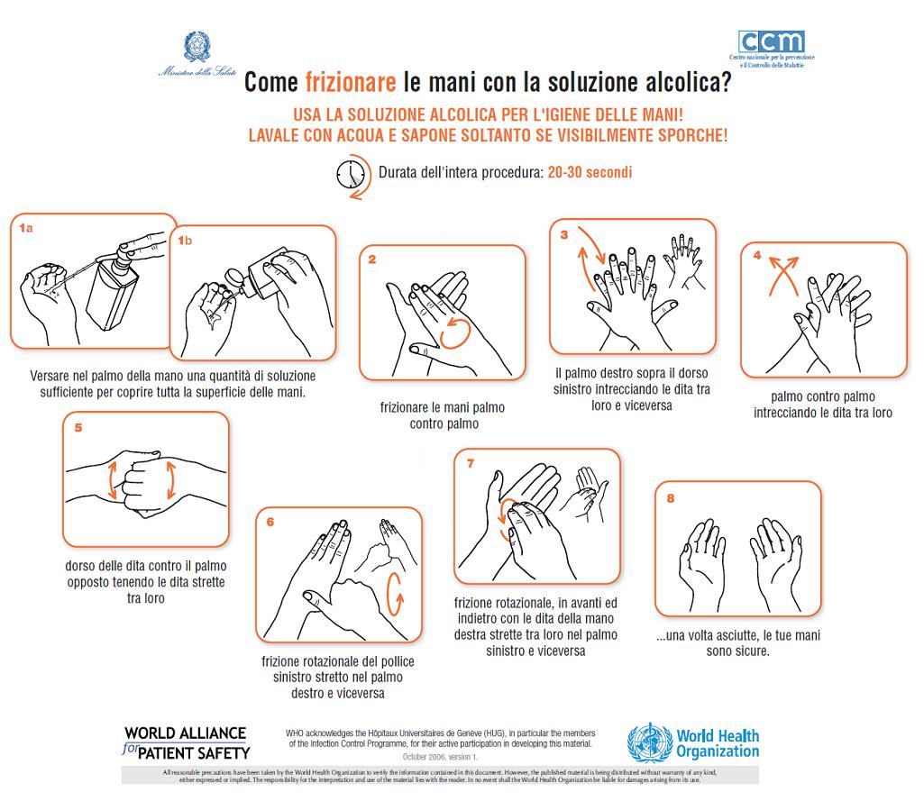

Slide 3
LAVARSI LE MANI SIGNIFICA COGLIERE UN'OPPORTUNITÀ ED EVITARE UN RISCHIO. CHIEDI CHE SIANO RISPETTATE LE INDICAZIONI RIGUARDANTI L’IGIENE DELLE MANI, È UN TUO DIRITTO!

Slide 4
Monitoraggio del consumo di gel alcolico nelle Strutture Sanitarie Pubbliche della Liguria
Tra gli indicatori monitorati dal PRP 2014-2019 della Liguria, vi è il consumo annuale di soluzione alcolica (calcolato come litri/1000 giornate di degenza), per valutare l'adesione all'igiene delle mani da parte degli operatori sanitari in tutte le aziende sanitarie e ospedali della regione.
ENTE | ANNO |  | VAR. %
 | 2015 | 2017
ASL 1 | 5,35 | 13,5 | + 152%
ASL 2 | 9 | 9,7 | + 8%
ASL 3 | 11,67 | 17,8 | + 53%
ASL 4 | 7,5 | 15,7 | + 109%
ASL 5 | 10,27 | 10,5 | +2%
E.O. GALLIERA | 19,53 | 25,8 | +32%
IRCCS GASLINI | 41,33 | 40,1 | -3%
OEI | 3,79 | 5,6 | +48%
SAN MARTINO-IST | 8,91 | 13,5 | +52%

Slide 5
Monitoraggio del consumo di gel alcolico nelle Strutture Sanitarie Pubbliche della Liguria
Standard di riferimento: 20 L/1000 gg degenza (WHO, 2010)
Obiettivo minimo: 10 L/1000 gg degenza (ASSR-ER 2011)

Slide 6
Monitoraggio IC A:
Casi in Liguria di batteriemie sostenute da CPE
CPE: enterobatteri produttori di carbapenemasi
Circolare Ministeriale 4968 del 26/02/2013 → Determina ARS 125/2014 e DGR 529/2015
Progressivo aumento di sensibilità nella segnalazione dei casi da parte degli operatori liguri
Trend in riduzione a partire dall’anno 2015

Slide 7
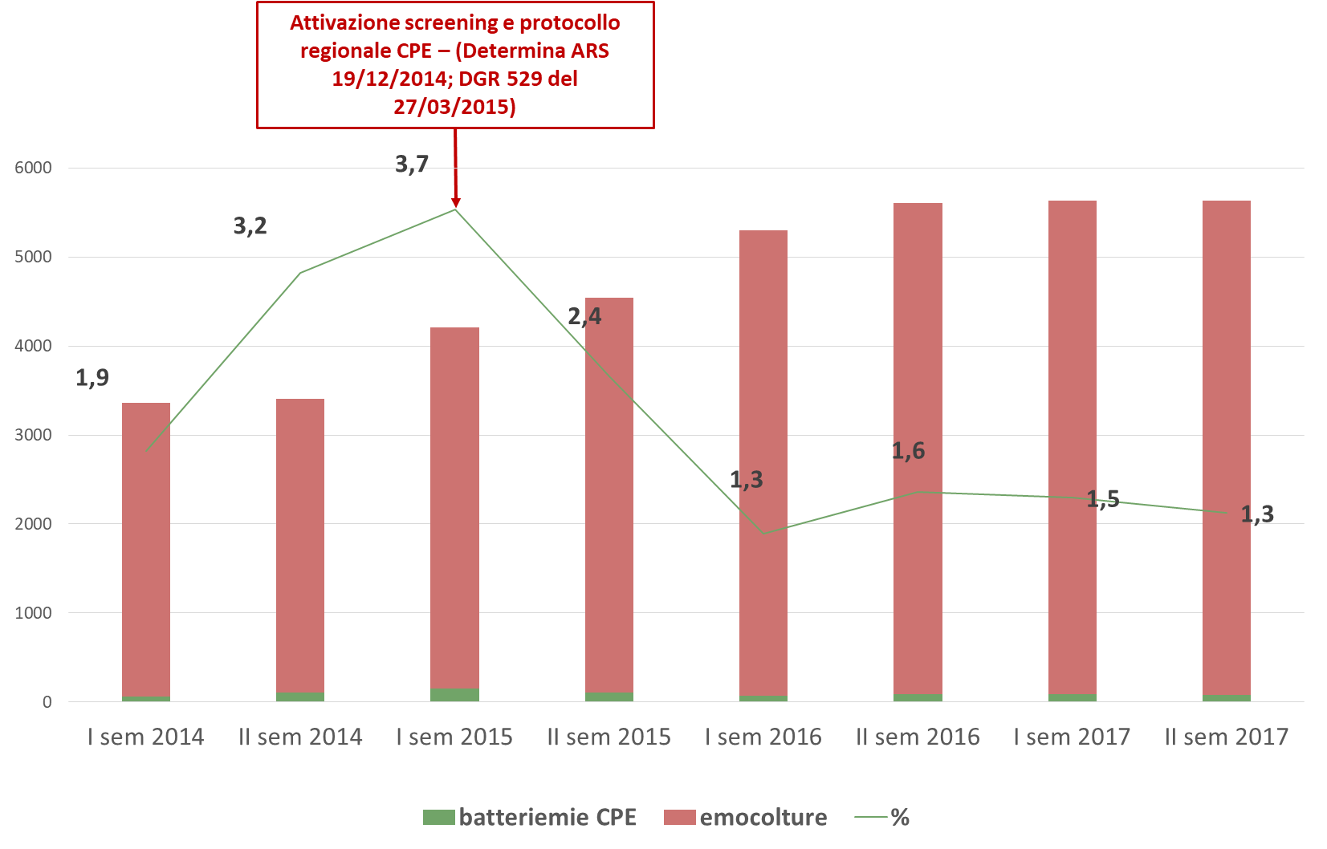
Efficacia dell’identificazione precoce dei soggetti colonizzati da CPE (sorveglianza attiva) ricoverati presso strutture sanitarie pubbliche (screening all’ingresso)
Obiettivo → ridurre la circolazione “invisibile” di questi microrganismi
→ evitare la trasmissione ad altri pazienti con condizioni predisponenti a quadri clinici più severi

Slide 8
Identificazione precoce dei soggetti colonizzati da CPE (sorveglianza attiva) ricoverati presso strutture sanitarie pubbliche (screening all’ingresso)
2015-2017: sottoposti a screening circa 94.363 pazienti negli ospedali pubblici e nelle RSA pubbliche e private accreditate:
8,4% dei pazienti portatore di un CPE (nel 98% dei casi è stata isolata Klebsiella pneumoniae);
la percentuale di positività registrata nell’intero triennio è più elevata nelle strutture residenziali (11,4%) rispetto agli ospedali per acuti (6,3%).
Le strutture residenziali ospitano pazienti più anziani e con più fattori di rischio (in particolare, precedenti ospedalizzazioni)

Slide 9
Prevalenza di pazienti con ICA
PRP 2014-2018/2019
«Indagini annuali di prevalenza regionale delle ICA» (periodo della rilevazione: marzo-aprile)
Valori differenti tra Aziende liguri (variabilità del case-mix);
Mediamente in Liguria 1 paziente su 10 presenta ICA il giorno della rilevazione stesso dato mondiale divulgato dall’OMS;
La Liguria ha un dato più accurato rispetto al dato nazionale (8%)* in quanto arruola TUTTI GLI OSPEDALI presenti sul territorio mentre nelle altre indagini l’adesione è volontaria e poche (e le più virtuose) sono le strutture partecipanti nelle altre regioni.
* “Secondo studio di prevalenza italiano sulle infezioni correlate all’assistenza e sull’uso di antibiotici
negli ospedali per acuti – Protocollo ECDC”. Dipartimento Scienze della Salute Pubblica e Pediatriche, Università di Torino. 2018. Consultabile al seguente indirizzo: http://www.salute.gov.it/portale/documentazione/p6_2_2_1.jsp?lingua=italiano&id=2791

Slide 11
Sorveglianza delle ICA in Liguria: Policlinico San Martino IRCCS
Nei sei anni sono stati arruolati complessivamente 6499 pazienti.
Età media: 67,3anni (± 19,1 anni) Età mediana: 72 anni (IQR 57-81anni, min 0 – max 101anni)
Andamento in diminuzione (statisticamente significativo)
* Dato preliminare

